Slide 1
Projekt symbolische Künstliche Intelligenz Meilenstein 1 - Dummy KI
Gruppenname:
Gruppe F in den Chat
Auf ISIS: Gruppe F
Gruppenmitglieder:
Eschenbach, Tom 412905
Knothe, Adam Matr.-Nr.
Zdanowski, Patrick Matr.-Nr.
Programmiersprache:
Java (Version 17.0.7)

Slide 2
Projekt symbolische Künstliche Intelligenz Meilenstein 1 - Dummy KI
Gruppenname auf ISIS: F
Eigener Gruppenname: “F in den Chat“
Gruppenmitglieder: Tom Eschenbach (412905), Adam Knothe (______), Patrick Zdanowski (0410378)
Programmiersprache: Java (Version 17)

Slide 3
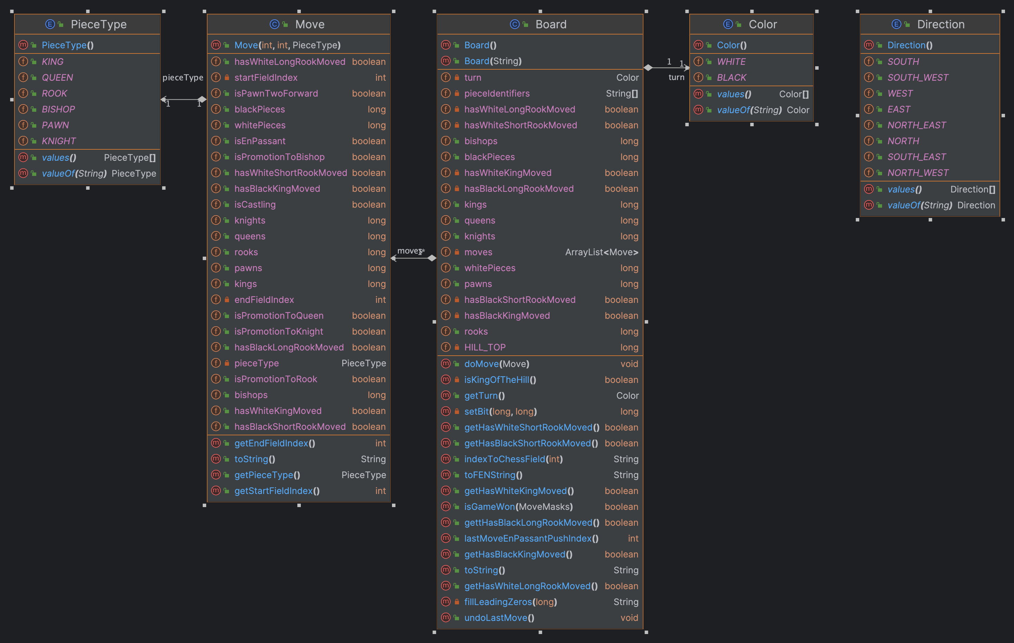
Klassendiagramm: Repräsentation

Slide 4
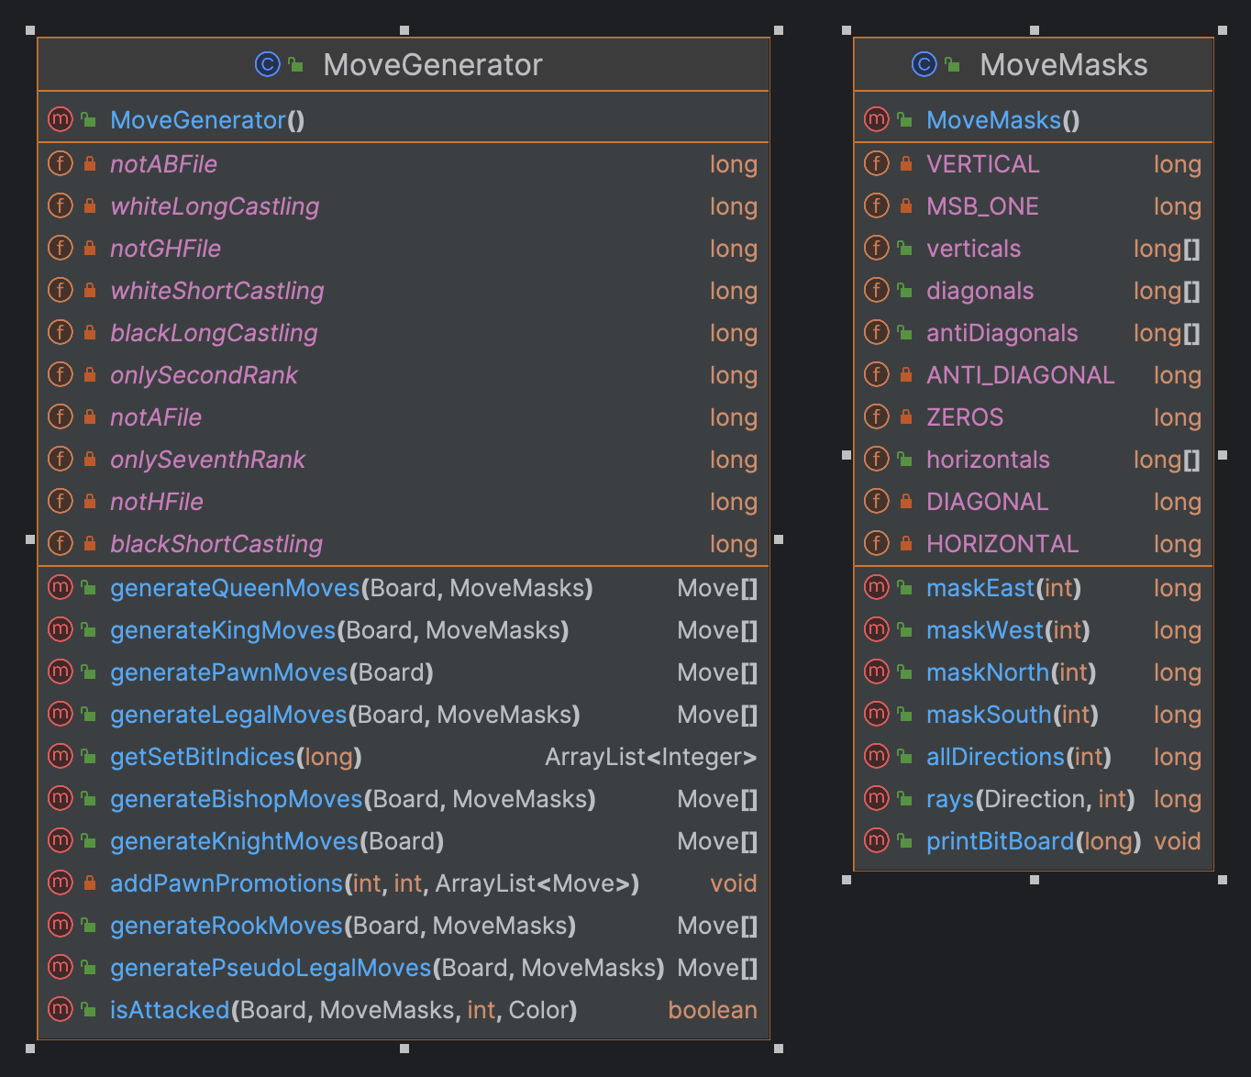
Klassendiagramm: Zuggenerierung

Slide 5
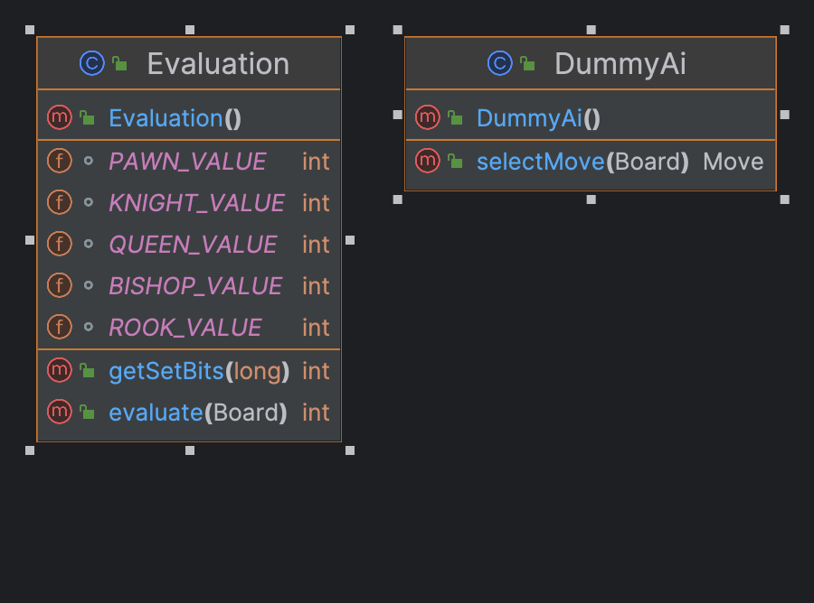
Klassendiagramm: KI

Slide 6
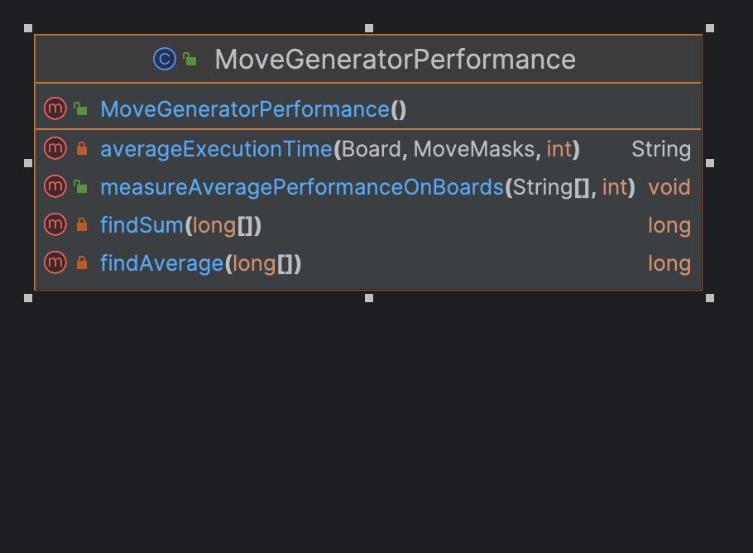
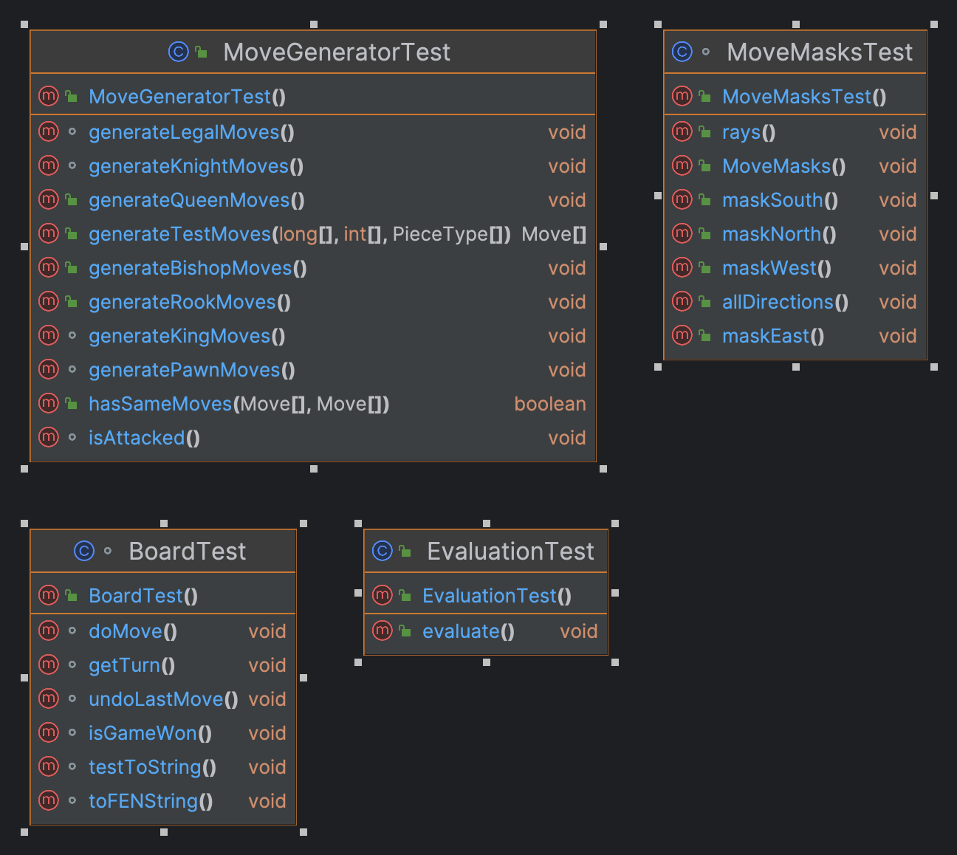
Klassendiagramm: Benchmark & Tests

Slide 7
Benchmarks
Hier stehen die Benchmark-Ergebnisse

Slide 8
Ausblick
Hier steht der Ausblick

